Slide 1



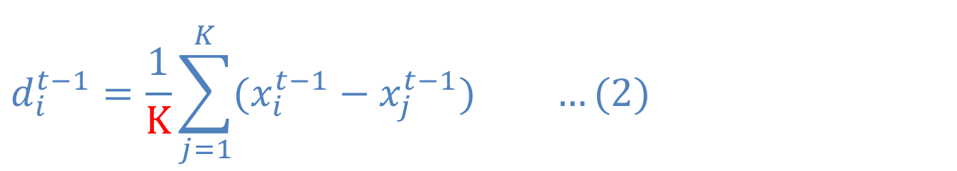




提案手法
STEP 1: 全個体の分散
K=2の場合
K番目の近傍個体までの距離を算出して分散させる
$${x_{i}}^{t−1}$$
$${x_{i}}^{t−1}$$
$$d_{i}^{t−1}={{\frac{1}{K}\sum_{j=1}^{K}{(x_{i}^{t−1}−x_{j}^{t−1})} …(2)}_{}}^{}$$
$${x_{i}}^{t−1}$$
$${x_{i}}^{t−1}$$
${v_{i}}^{t}={v_{i}}^{t−1}+d_{i}^{t−1}∗f_{i} …(3)$
$${v_{i}}^{t}$$
${x_{i}}^{t}={v_{i}}^{t}+x_{i}^{t−1} …(4)$
3

Slide 2

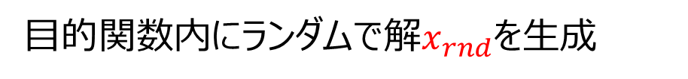

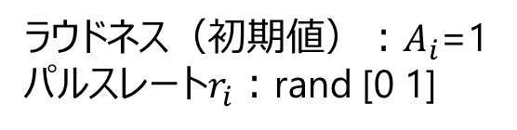

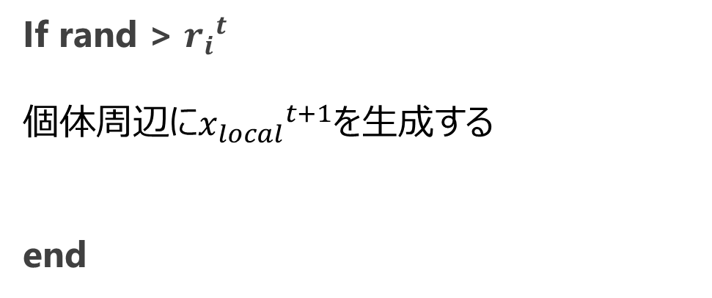
提案手法
STEP 2: 局所解探索
If rand > ${r_{i}}^{t}$
個体周辺に${x_{local}}^{t+1}を$生成する
end
$${x_{i}}^{t−1}$$
$${x_{i}}^{t−1}$$
$$x_{rnd}$$
$$x_{local}={x_{i}}^{t}+A_{i}∗rand [−1 1]$$
$${x_{i}}^{t−1}$$
$${x_{i}}^{t}$$
$$x_{local}$$
ラウドネス（初期値）：$A_{i}$=1
パルスレート$r_{i}$：rand [0 1]
STEP 3: ランダムに解生成
目的関数内にランダムで解$x_{rnd}$を生成
4

Slide 3
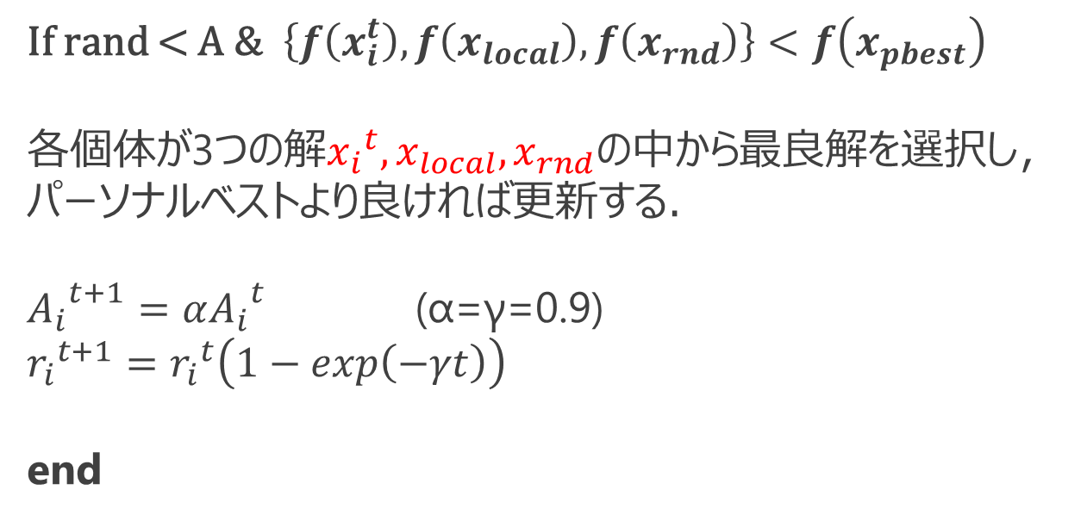



提案手法
STEP 4: 解の評価
If rand < A & $\left\{f\left(x_{i}^{t}\right), f\left(x_{local}\right), f\left(x_{rnd}\right)\right\}<f\left(x_{pbest}\right)$
各個体が3つ$の解{x_{i}}^{t}, x_{local}, x_{rnd}の中から$最良解を選択し， パーソナルベストより良ければ更新する．
${A_{i}}^{t+1}=α{A_{i}}^{t}$ (α=γ=0.9)
$${r_{i}}^{t+1}={r_{i}}^{t}\left(1−exp\left(−γt\right)\right)$$
end
$$x_{rnd}$$
$$x_{pbest}$$
$${x_{i}}^{t}$$
$$x_{local}$$
5

Slide 4
GECCOに向けて
今のプログラムの問題点
個体が局所解を捕捉したとしても，移動後の解の評価値が良ければ必ず更新
解の捕捉数(Explore) < 最良解の更新(Exploit)
修正点１：解の捕捉数(Explore) > 最良解の更新(Exploit)
世代数が増加する毎にexploitの頻度を上げる
→初めは評価値が悪かったとしても解の更新を行う
修正点２：個体間の距離が等間隔になるよう調整
→初期状態で距離0, 世代数毎に距離を離していく
7

Slide 5
世代数による比較
Griewank function (seed=1)
最近傍個体移動
ノベルティサーチ
12

Slide 6
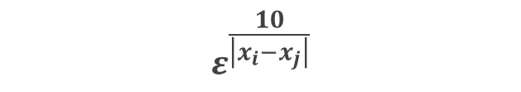
$$ε^{\frac{10}{\left|x_{i}−x_{j}\right|}}$$

